Slide 1
Архивный отдел управления делами Администрации
Дмитровского городского округа Московской области
представляет виртуальную выставку
посвященную ко дню работников
текстильной и легкой промышленности
Яхромская
прядильно-ткацкая фабрика

Slide 2
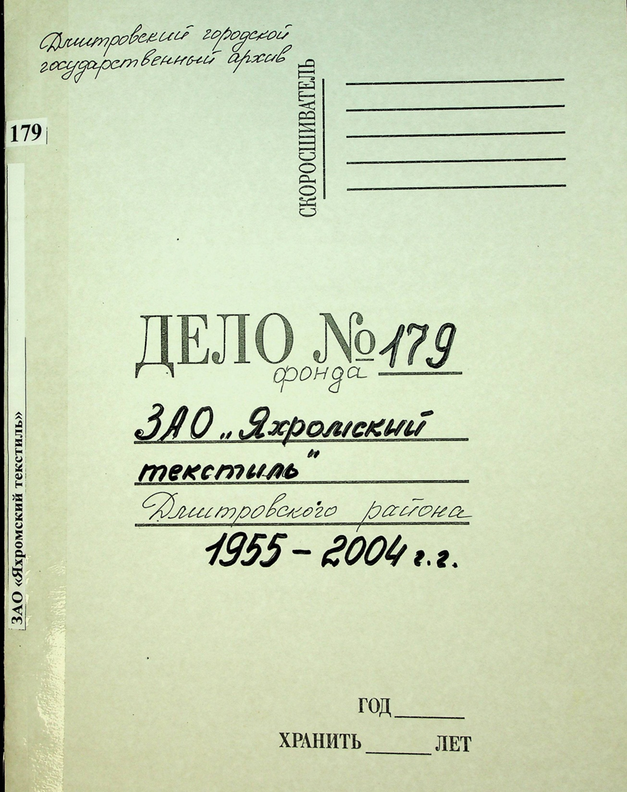
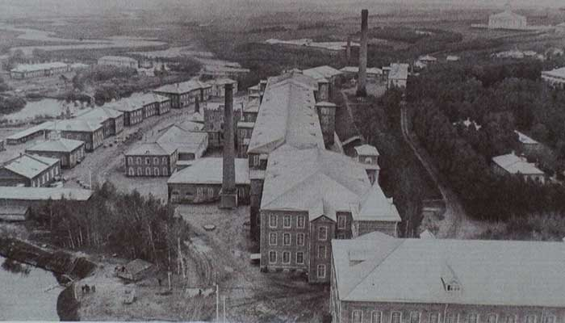
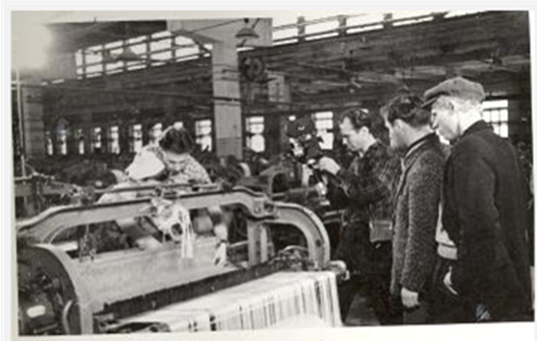
(взято из материалов фонда № 213)

Slide 3
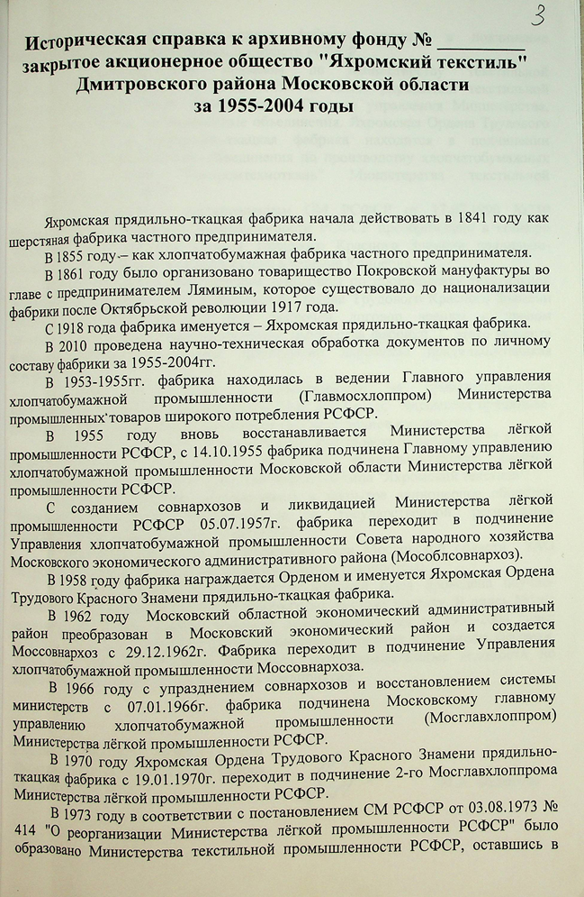
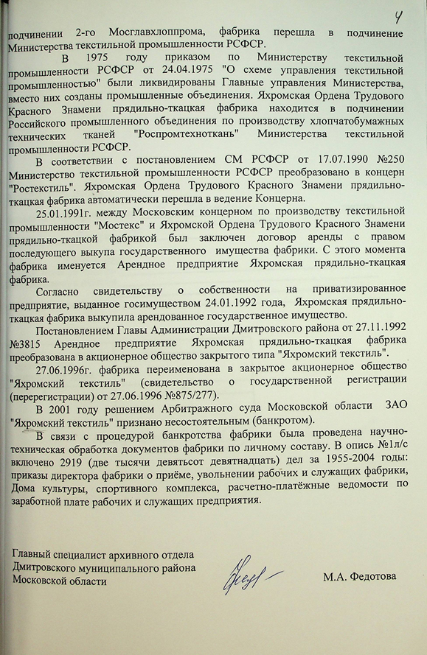
(взято из материалов фонда № 213)

Slide 4
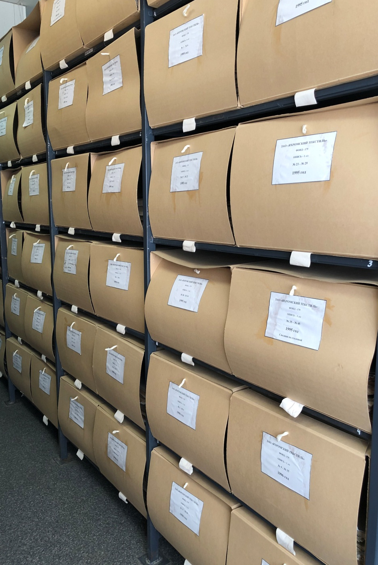
ЗАО «Яхромский текстиль»
является источником комплектования архивного отдела управления делами Администрации Дмитровского городского округа
Московской области.
Документы систематизированы, пронумерованы, переплетены в твёрдые переплёты. Обложки оформлены согласно «Основных правил работы архивов».
(взято из материалов фонда № 213)

Slide 5
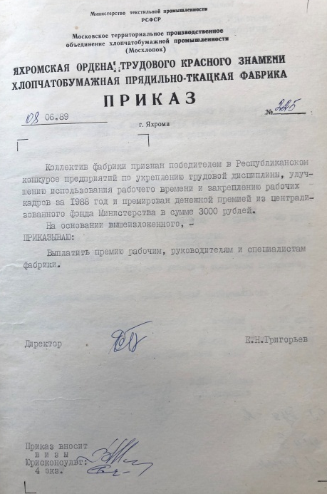
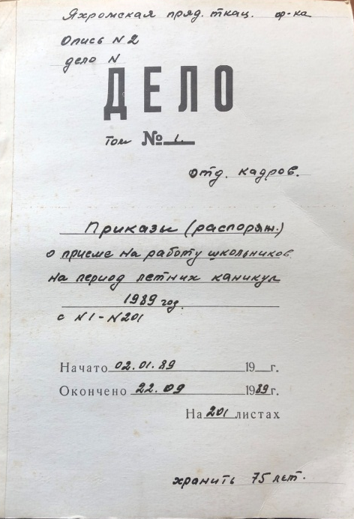
Документы ЗАО «Яхромский текстиль» имеют удовлетворительную сохранность и информативность и могут быть использованы для справочной работы.
В опись 1л/с за 1955 – 2004г.г. включено 2919 (две тысячи девятьсот девятнадцать) дел долговременного срока хранения с № 1 по № 2919.
(взято из материалов фонда № 213)

